Slide 1
Направление «Агро- и биотехнологии»
Проект по озеленению территории в поселке Буланаш.

Slide 2
Актуальность
С каждым годом последствия от вырубки старых деревьев в черте поселка становится более масштабными. Процесс возобновления зеленых насаждений не происходит в должном количестве, и происходит ухудшение качества жизни населения поселка. Проблема восстановления зеленых насаждений в настоящее время является актуальной.

Slide 3
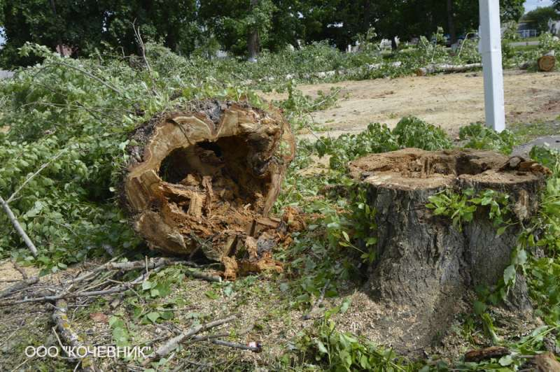
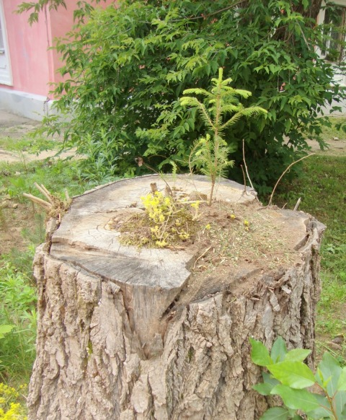
Проблема
Старые переросшие деревья в поселке вырубают,
новые посадки в полном объеме не восполняют и
поселок остается без зеленой защиты.

Slide 4
Цель
Привлечь жителей поселка Буланаш к проблеме озеленения поселка на примере ландшафтного оформления отдельного участка.

Slide 5
Задачи
- провести переговоры с органами власти на предмет социального партнерства
- привлечь общественность к проблеме
- провести социальный опрос населения
- выбрать древесные культуры по техническим характеристикам, соответствующие требованиям санитарных правил
- разработать план оформления участка
- произвести посадку древесно - кустарниковых культур

Slide 6
Решение
Привлечение внимания общественности к экологическим проблемам
Оформленный участок, выступит как пример решения проблемы озеленения поселка Буланаш
Мотивация общественности
Улучшение качества жизни населения

Slide 7
Партнеры проекта
ТОМС пос.Буланаш
Питомник «Сады Урала»
СМИ
Общественные организации
Управдомы

Slide 8
Государство
Предприятия
Администрация
Участники
СМИ
Жители
Команда проекта
Общественные
организации

Slide 9
Заинтересованность участников проекта
Популяризация экологического движения
Социальная значимость
Социальная ответственность
Повышение качества жизни
Решение проблем благоустройства
Прекращение миграции населения
Создание эстетического вида

Slide 10
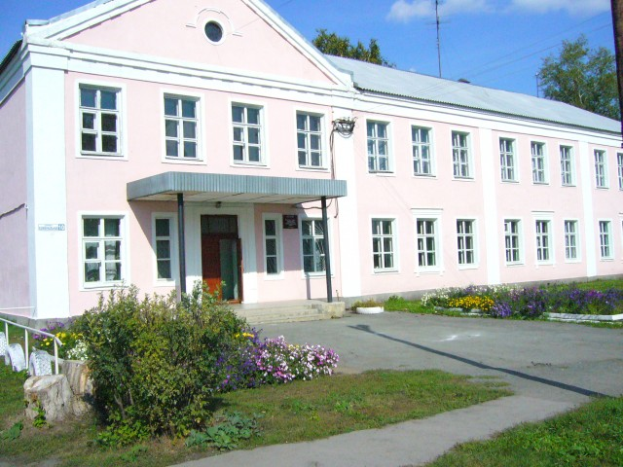
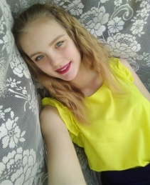
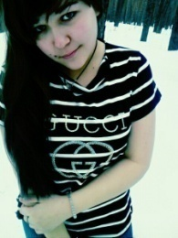
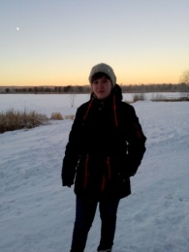
Команда проекта
Обучающиеся МАОУ ДО «ЦО и ПО»
Горюнова Полина осуществляет сбор и анализ информации, ведет организационную работу команды
Ибрагимова Влада разрабатывает план ландшафтного оформления участка
Митрофанова Ирина
руководитель практической части проекта

Slide 11
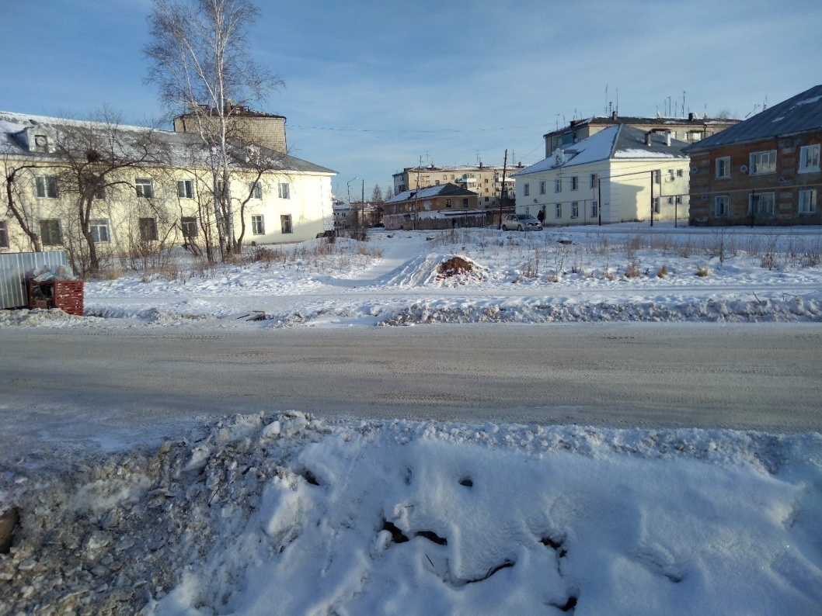
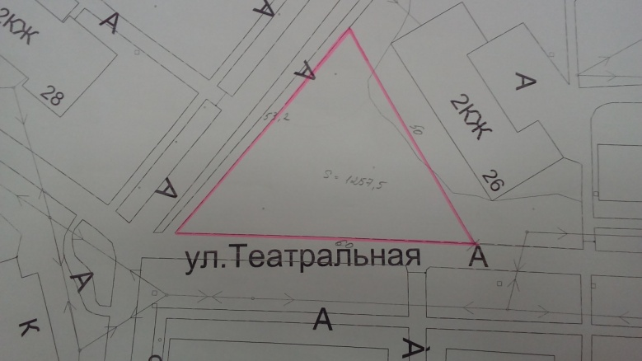
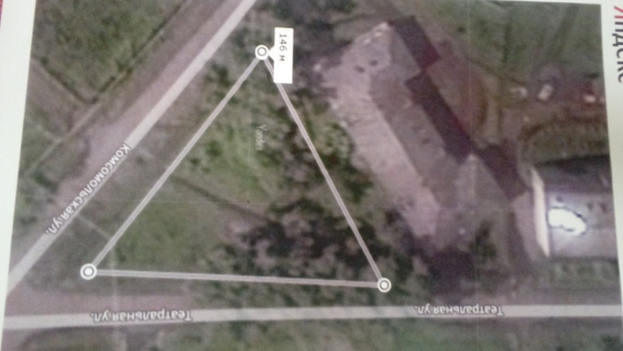
Техническое описание
В результате переговоров
с администрацией ТОМС пос. Буланаш:
Был выделен участок 1200 кв.м.
подвергшийся санитарной рубке в 2016г
Достигнуто соглашение о предоставление
посадочного материала.
Оказание помощи в реализации проекта

Slide 12
План проекта

Slide 13
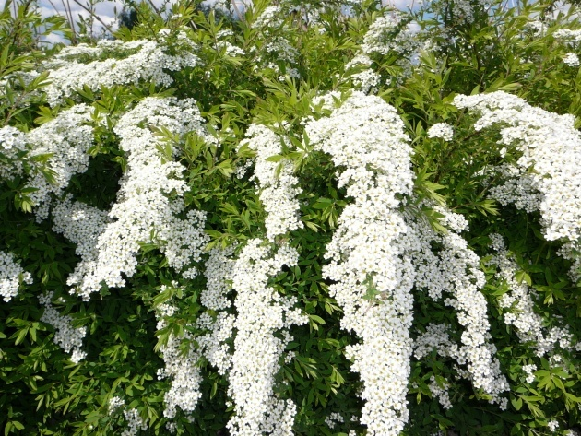
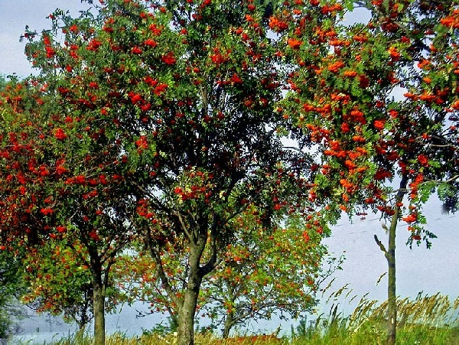
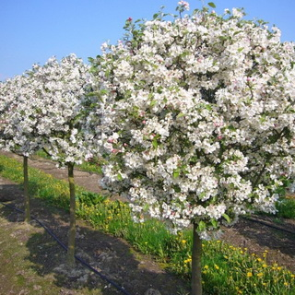
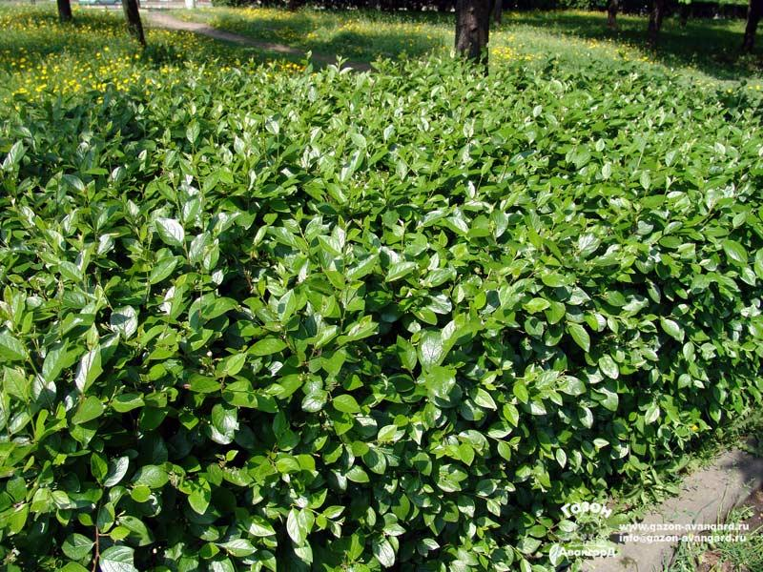
Выбранные культуры
В результате социального опроса были выбраны самые популярные культуры у населения.
Из выбранных культур отсеяли кустарники и деревья, которые не подходят по техническим параметрам.
Спирея
Рябина
обыкновенная
Яблоня сибирская
Кизильник
блестящий

Slide 14
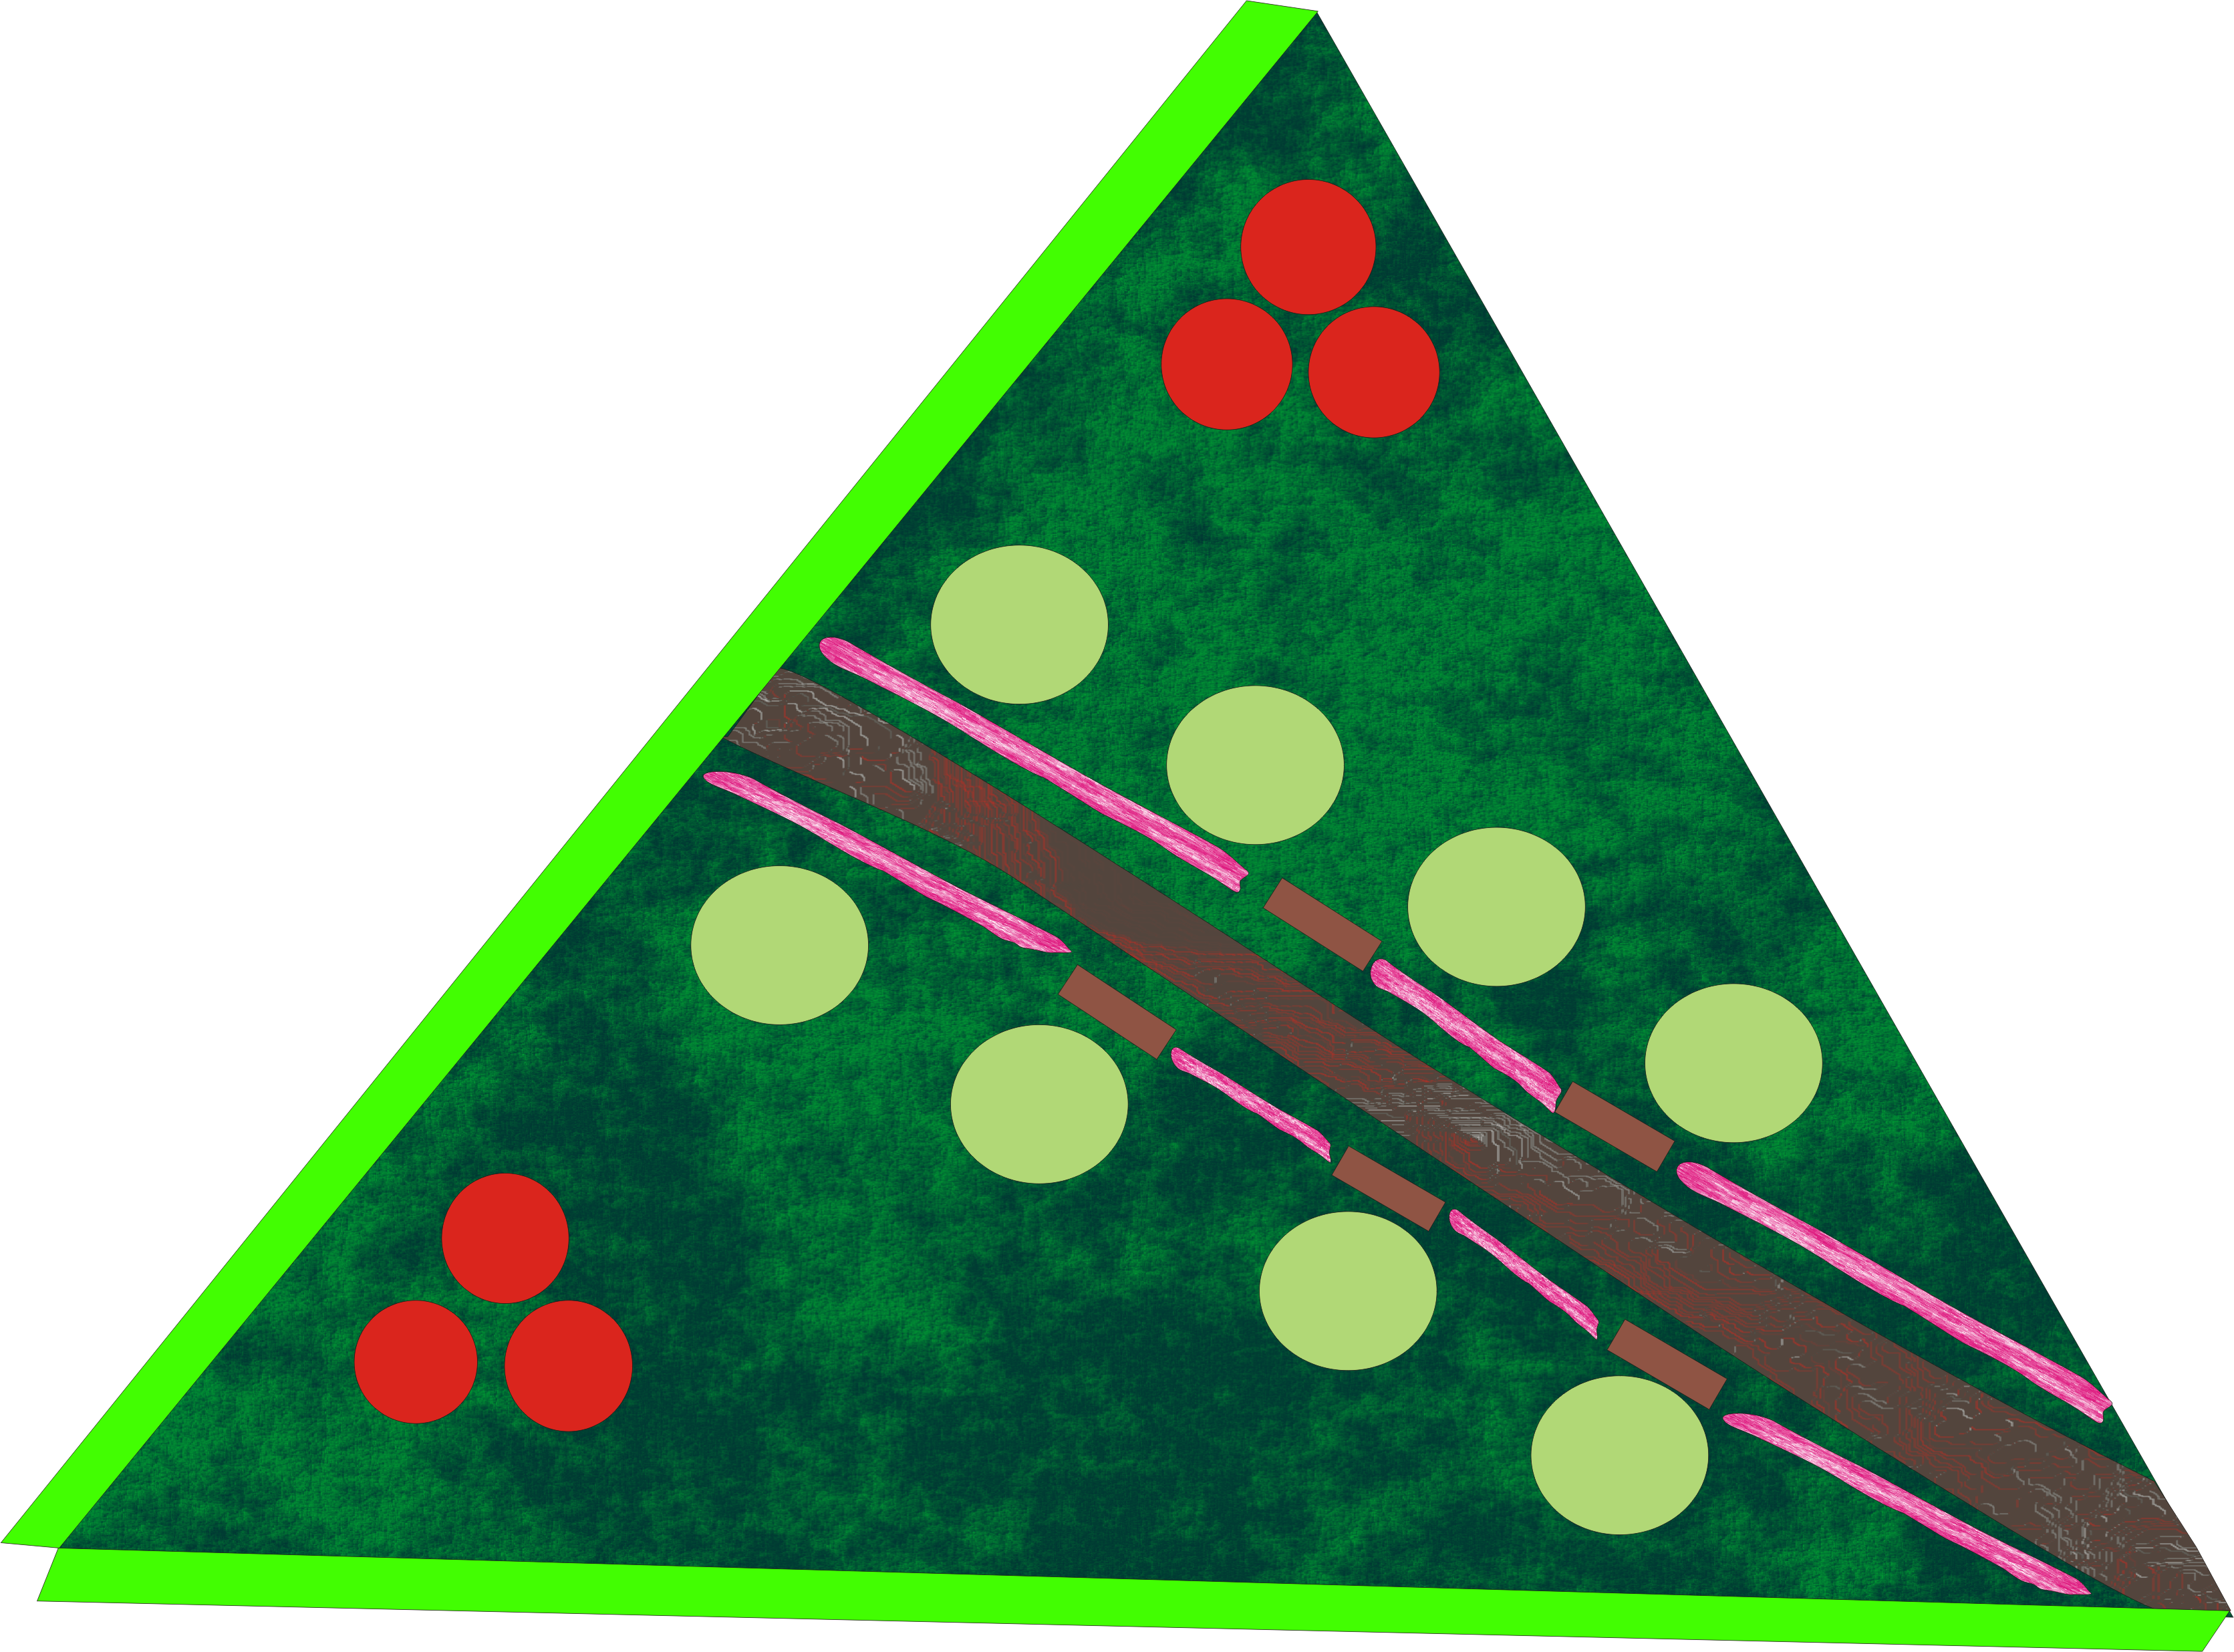
План благоустройства участка
Масштаб — 1:300
Участок -
Яблоня -
Рябина -
Кизильник -
Спирея -
Скамейки -
Кизильник
блестящий
Яблоня дикая

Slide 15
Смета проекта
Посадочный материал | Стоимость руб. | Кол-во | Сумма
Рябина обыкновенная | 250,00 | 6 | 1500,00
Яблоня сибирская | 120,00 | 8 | 960,00
Спирея японская | 200,00 | 40 | 8000,00
Кизильник блестящий | 150,00 | 100 | 15000,00
Итого |  |  | 25460,00

Slide 16
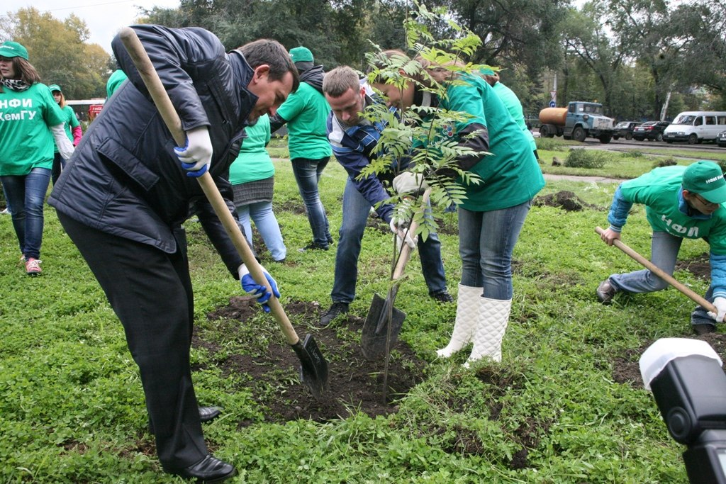
Заключительный этап проекта
Планируется социальная акция
по высадке деревьев на участке с
привлечением всех заинтересованных участников.

Slide 17
Проект перспективный, имеет социальную значимость с привлечением всех групп населения, органов власти, предприятий и коммунальных служб к решению проблемы озеленения поселка Буланаш.

Slide 18
Спасибо за внимание!

